Slide 1
CORBA
Служба іменування (Naming Service)
(Курс “Інформаційні технології”)
2007

Slide 2
Зміст
Принципи використання служби іменування. Контексти іменування (простори імен) та іменовані об'єкти.
Методи служби іменування.
Interoperable Naming Service.
Розробка програм-серверів та програм-клієнтів.

Slide 3
Пригадаємо… Установлення зв'язку між клієнтом і серверним CORBA-об'єктом
Установлення зв'язку між клієнтом і серверним CORBA-об'єктом полягає в одержанні клієнтом інтероперабельного об'єктного посилання (IO-посилання, IOR-Interoperable Object Reference) на цей об'єкт.
Термінологія CORBA – “клієнт зв'язується (bind) з CORBA-об'єктом сервера”. Клієнт має отримати IO-посилання на CORBA-об'єкт, вважаючи, що він вже існує. Отже, клієнт не створює CORBA-об'єкт, а тільки зв'язується з ним.
Стандартні засоби CORBA, що дозволяють зробити серверний об'єкт доступним для клієнта, тобто, отримати IOR:
  Naming Service;
  Trader Service;
  функція string_to_object
  (та спряжена з нею функція object_to_string). (Наприклад, передачу рядка, що отримується з IO-посилання, можна здійснювати через файл).
Нестандартний засіб VisiBroker – Smart Agent з нестандартної служби Location Service.
Створення CORBA-об'єкту – це створення на боці
сервера логічного об'єкту та IOR як реального даного.
interface ORB { // PIDL
. . .
string object_to_string ( in Object obj );
Object string_to_object ( in string str ); . . . }

Slide 4
Поняття про служби іменування
Служба іменування
1: реєстрація (публікація) - з іменем
2: пошук - за іменем
Клієнт
3: . . .
Сервер
Notes:
Більшість програмних систем - це інструментальні засоби, які використовуються у виробничій діяльності. Розробники ПС повинні бути переконані, що їх продукт дійсно допоможе людям, а не буде “баластом”, що тільки нав'язується начальством. Тому розробнику перш ніж безпосередньо братись за реалізацію ПС, треба спочатку зрозуміти ділову сферу. Реальним кроком для цього є ділове моделювання (або бізнес-моделювання, моделювання виробничої діяльності організації чи підприємства).

Slide 5
Служби CORBA (CORBAservices)
Виходячи із загальних принципів CORBA, інтерфейси її об'єктних служб (CORBAservices) специфіковані з використанням IDL.
Найпоширенішими серед об'єктних служб CORBA є
служба іменування, служба управління життєвим циклом, служба управління подіями, які були першими з прийнятих OMG.

Slide 6
Пригадаємо… CORBA. Реалізації
Inprise Corporation (VisiBroker, CosNaming, CosTransaction, CosEvents);
Iona Technologies (Orbix ORB, OrbixTrader, OrbixSecurity, OrbixEvent);
Olivetti, Oracle Reseach Lab (OmniORB);
JacORB (вільно розповсюджується, Java ORB, CosNaming, CosEvents, CosTrading)
PrismTech(пакет OpenFusion: CosNaming, CosEvent, CosTrading - загалом 9 служб)
Jorba (умовно безкоштовна версія ORB);
Object Oriented Concepts, Inc (ORB, CosNaming, CosTrading);
PeerLogic (ORB, CosNaming, CosTrading, CosTransaction, CosEvents);
Expersoft (ORB, CosNaming, CosTrading, CosEvents);
JavaSoft Organization Sun MicroSystems (Java IDL: ORB, CosNaming);
MICO (безкоштовна версія ORB, CosNaming);
BEA Systems (ORB M3);
Hewlett-Packard (ORB+ ).

Slide 7
Основні концепції служби іменування
Основними концепціями служби іменування є наступні:
  концепція іменування (іменування CORBA-об'єктів);
  концепція просторів імен (namespace) – у термінології CORBA контекстів іменування.

Slide 8
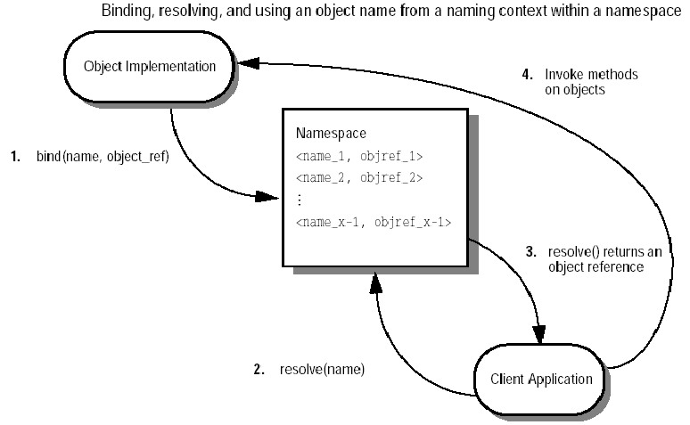
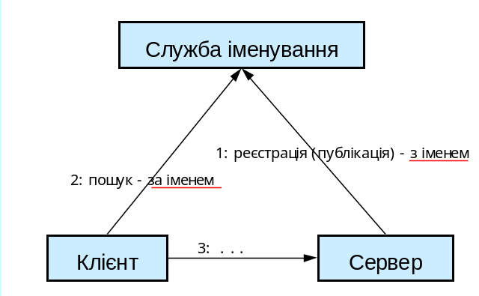
Принципи використання служби іменування

Slide 9
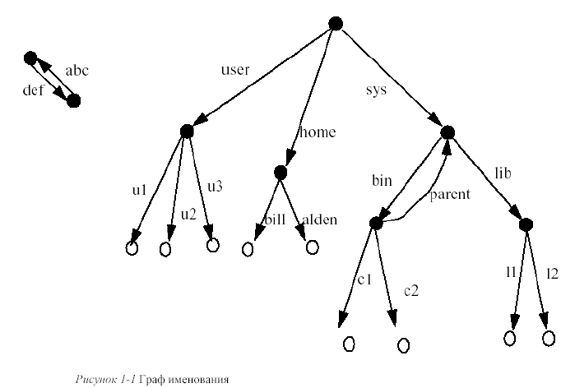
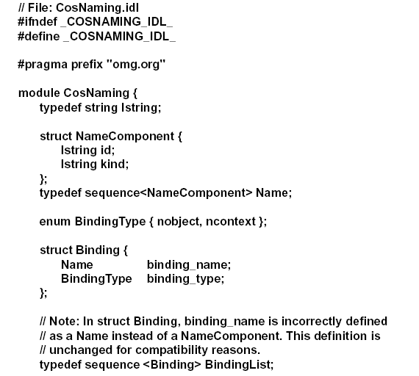
Контексти іменування (простори імен) та іменовані об'єкти. Графи іменування

Slide 10
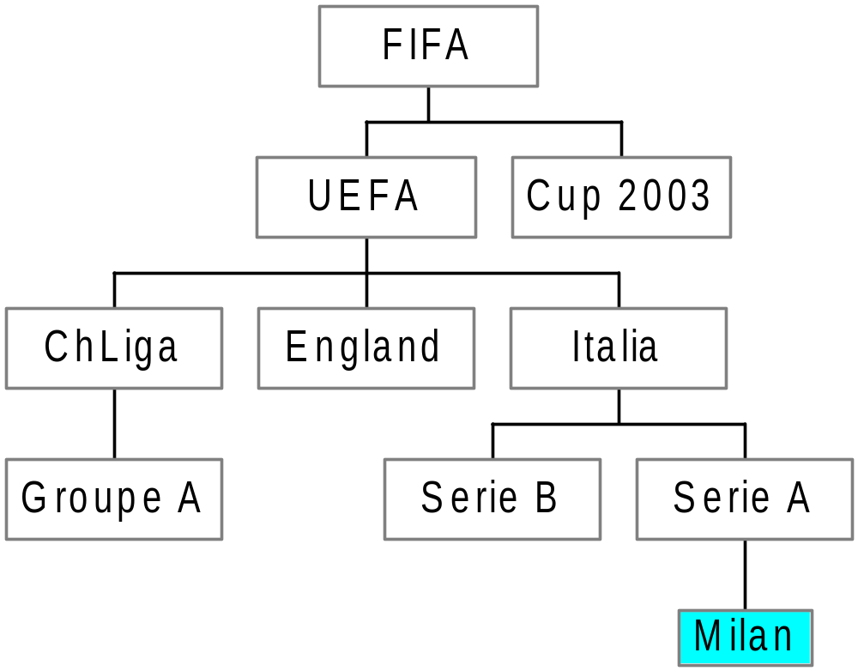
Простори імен (контексти іменування). Ілюстрація

Slide 11
NameComponent, Name
typedef string Istring;
//з урахуванням можливої інтернаціоналізації
struct NameComponent {
Istring id;
Istring kind;
};
//не накладено жодних обмежень
typedef sequence <NameComponent> Name;

Slide 12
Методи служби іменування
(interface NamingContext)
void bind(in Name n, in Object obj)
raises(NotFound, CannotProceed, InvalidName,
AlreadyBound);
void rebind(in Name n, in Object obj)
raises(NotFound, CannotProceed, InvalidName);
void bind_context(in Name n, in NamingContext nc)
raises(NotFound, CannotProceed, InvalidName,
AlreadyBound);
void rebind_context(in Name n, in NamingContext nc)
raises(NotFound, CannotProceed, InvalidName);
Object resolve (in Name n)
raises(NotFound, CannotProceed, InvalidName);
void unbind(in Name n)
raises(NotFound, CannotProceed, InvalidName);

Slide 13
Методи служби іменування
(interface NamingContext) (прод.)
NamingContext new_context();
NamingContext bind_new_context(in Name n)
raises(
NotFound, AlreadyBound, CannotProceed,
InvalidName
);
void destroy() raises(NotEmpty);
void list(
in unsigned long how_many,
out BindingList bl,
out BindingIterator bi
);

Slide 14
Interoperable Naming Service (INS)
INS-іменем (StringName) виступає просто рядок, проте деякі символи зарезервовані для спеціального призначення:
  “/” — використовується для відокремлення компонент (складеного NS-імені);
  “.” — використовується для відокремлення полів id та kind в межах одного компонента;
  “\” — використовується в якості escape-символу.
// (/) - component separator;
// (.) - id and kind attributes separator;
// Stringified name example:
// "Borland.Company/Engineering.Department/Printer.Resource"

Slide 15
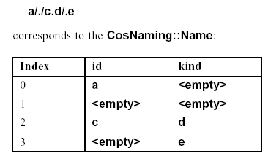
Interoperable Naming Service (INS). Приклад
  “/” — використовується для відокремлення компонент (складеного NS-імені);
  “.” — використовується для відокремлення полів id та kind в межах одного компонента;
  “\” — використовується в якості escape-символу (для забезпечення можливості використовувати ці три символи у полях id та kind деякого компонента.
  Приклад: рядок “\..\\” представляє компоненту з id = “.” та kind =“\”

Slide 16
Interface NamingContextExt
interface NamingContextExt: NamingContext {
typedef string StringName;
typedef string Address;
typedef string URLString;
StringName to_string(in Name n) raises(InvalidName);
Name to_name(in StringName sn)
raises(InvalidName);
exception InvalidAddress {};
URLString to_url(in Address addr, in StringName sn)
raises(InvalidAddress, InvalidName);
Object resolve_str(in StringName n)
raises(
NotFound, CannotProceed,
InvalidName
);
};

Slide 17
Фрагмент програми-сервера
Name to_name(in StringName sn)
raises(InvalidName);
CORBA::Object_var nsv;
CosNaming::NamingContextExt_var rootN;
nsv = orb->resolve_initial_references("NameService");
rootN = CosNaming::NamingContextExt::_narrow(nsv.in());
if (CORBA::is_nil(rootN))
{ Cout << "No root context" << endl;
}
CosNaming::Name_var n1 = rootN->to_name ("Name1.Comment1");
CosNaming::NamingContext_var ct1 = rootN->new_context ();
rootN->rebind_context (n1, ct1);
CosNaming::NamingContextExt_var Ct1Ext =
CosNaming::NamingContextExt::_narrow (ct1);
CosNaming::Name_var n2 = rootN->to_name ("Name2.Comment2");
Ct1Ext->rebind(n2, myPOA->servant_to_reference(&Servant));
cout << reference << " is ready" << endl;

Slide 18

Приклад програми-клієнта (фрагмент)
// Initialize the ORB
CORBA::ORB_var orb = CORBA::ORB_init(__argc, __argv);
// Get a reference to the Naming Service root_context
CORBA::Object_var nsv = orb->resolve_initial_references
("NameService");
CosNaming::NamingContextExt_var rootN =
CosNaming::NamingContextExt::_narrow (nsv.in());
if(CORBA::is_nil(rootN))
{ Cout << "No exist root context" << endl;
}
CosNaming::Name_var nc = rootN->to_name
("Name1.Comment1/Name2.Comment2");
CORBA::Object_ptr ob = rootN->resolve(nc);
objRef = sm::_narrow (ob);

Slide 19
Запуск nameserv.exe
nameserv.exe [driver_options][nameserv_options] root_context_name
driver_options:
-J<Java option> Pass the specified option directly to the JVM
nameserv_options:
-?, -h, -help, -usage Print out the usage information.
<ns_name> The name to use for this Naming Service.
This is optional; the default name is
NameService.
Приклад:
nameserv.exe -J-Dvbroker.se.iiop_tp.scm.iiop_tp.listener.port=14000

Slide 20
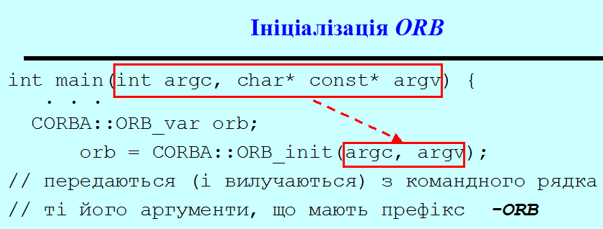
Вибір (у мережі) служби іменування для підключення
Serv.exe -ORBInitRef NameService=iioploc://127.0.0.1:14000/
NameService
Client.exe -ORBInitRef NameService=iioploc://127.0.0.1:14000/
NameService
або, наприклад,
Client.exe -ORBInitRef NameService=iioploc://localhost:14000/
NameService

Slide 21
Запуск служби іменування, серверної та клієнтської програм
nameserv.exe -J-Dvbroker.se.iiop_tp.scm.iiop_tp.listener.port=14000
Serv.exe -ORBInitRef NameService=iioploc://127.0.0.1:14000/
NameService
Client.exe -ORBInitRef NameService=iioploc://127.0.0.1:14000/
NameService
nameserv.exe
Serv.exe
Client.exe

Slide 22
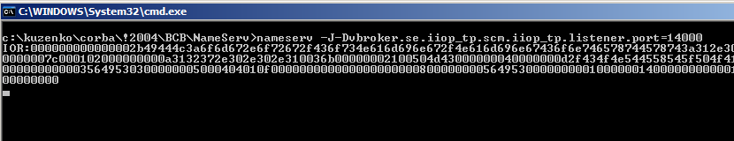
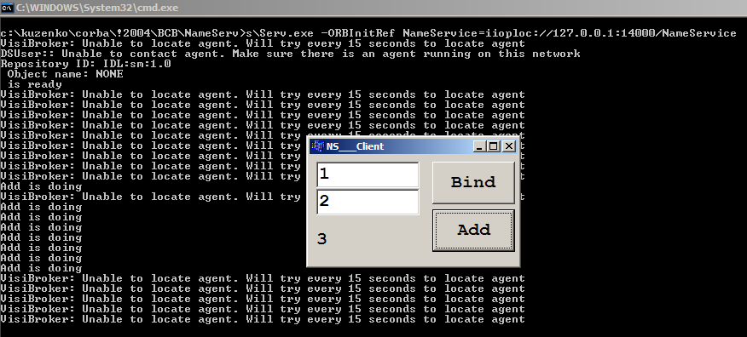
Служба іменування, серверна та клієнтська програми

Slide 23
Додаток

Slide 24
Exceptions (interface NamingContext)
interface NamingContext {
enum NotFoundReason { missing_node, not_context, not_object };
exception NotFound {
NotFoundReason why;
Name rest_of_name;
};
exception CannotProceed {
NamingContext cxt;
Name rest_of_name;
};
exception InvalidName{};
exception AlreadyBound {};
exception NotEmpty{};

Slide 25
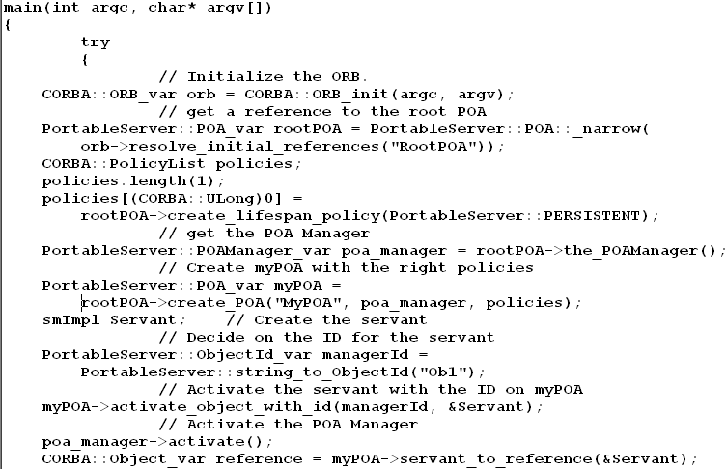
Повний приклад програми-сервера (1/2)

Slide 26
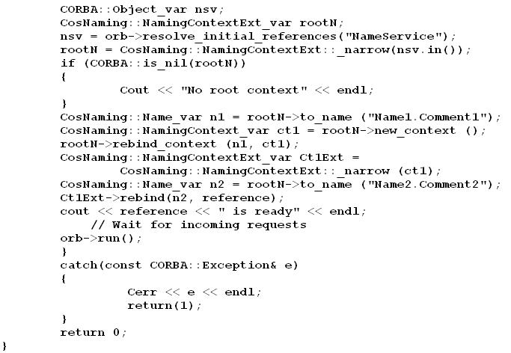
Повний приклад програми-сервера (2/2)

